Slide 1
부트로더에서 start 레이블로 점프
인터럽트 비활성화하기
mrs r2,cpsr
orr r2,r2,#0xc0
BSS 영역을 0으로 초기화
Cache On
call_cache_fn 분기
r3 <- 8
proc_types table에서 process id에 일치하는 엔트리를 찾고
해당 아키텍처 cache on으로 분기
__armv4_mmu_cache_on
proc_types | offset
CPU ID match | 0
CPU ID mask | 4
cache on | 8
cache off | 12
cache flush | 16
zImage가 압축될 위치 아래쪽에
페이지 디렉터리를 설정하고,
RAM 영역에 대해 cacheable/bufferable 설정
call __setup_mmu
Drain Write Buffer
F;ish I/D TLBs
I Cache Enable/RR Replacement Enable
64KB 메모리 할당
메모리는 압축 해제 시 사용
ch5. 커널 압축 해제 준비하기

Slide 2
ro <- zImage가 decompress될 위치
r1 <- 64KB Malloc Memory 시작 위치
r2 <- 64KB Malloc Memory 끝 위치
r3 <- Architecture ID
decompress
gunzip 호출로 압축 해제
call_kernel로 점프
cache_clean_flush
call_cache_fn 분기
__armv6_mmu_cache_flush
D-cache clean/ invalidate
I-cache/ BTB invalidate
WB Drain 수행
cache_off
call_cache_fn 분기
__armv4_mmu_cache_off
MMU/ L1 캐시/ Write Buffer 비 활성화
캐시 / TLB Invalidate
zImage이 압축 해제된
곳으로 PC 이동
ch6. 압축된 커널 이미지인
zImage로부터 커널 이미지 복원하기

Slide 3
kernel/head.S
IRQ (I,F) Disable/SVC mode로 변경
msr cpsr_c, #PSR_F_BIT | PSR_I_BIT | SVC_MODE
R9 <- processor ID를 coprocessor로부터 가져옴
mrc p15 , 0 , r9 , c0, c0
kernel/head-common.S
__lookup_processor_type
struct proc_info_list 배열의 시작/끝 물리 주소를 찾음
__proc_info_begin / __proc_info_end의 물리주소
r9에 저장된 processor id와 같은 값을 찾을 떄까지 루프
sizeof(proc_info_list) 단위로 struct proc_info_list의 memory를 access함
__lookup_processor_type에서
가져온 값 = 0 ?
Y
종료
N
kernel/head-common.S
__lookup_machine_type
struct machine_desc 배열의 시작/끝 물리 주소를 찾음
__arch_info_begin / __arch_info_end 의 물리주소
r1에 저장된 머신 타입과 같은 값을 찾을 떄까지 루프
sizeof(machine_desc) 단위로 struct machine_desc의 memory를 access함
__lookup_machine_type에서
가져온 값 = 0 ?
Y
종료
N
__vet_atags
atags 포인터 유효성을 검사
kernel/head-common.S
__create_page_tables
페이지 테이블 엔트리 중 kernel 시작부터 끝까지 processor mmu flag 세팅 (현재 pc에서도 동일하게 설정)
KERNEL_START = 0xc0008000
KERNEL_END = 0c00XXXXX
Flag 값 = XXXXXC1E -> cacheable/bufferable
PC = proc_info_list 구조체의 __cpu_flush
call __v6_setup
R0에 값 세팅 후
__enable_mmu 호출
__enable_mmu
컨트롤 레지스터 설정
C1 = MMU
C2 = 페이지 테이블
C3 = 도메인
필요 시 데이터 세그먼트 복사
BSS 세그먼트 클리어
Processor ID / machine type 메모리 저장
atags 포인터 값 메모리 저장
최종적으로 start_kernel() 함수로 분기
jump to start_kernel
ch7. start_kernel() 호출하기

Slide 4
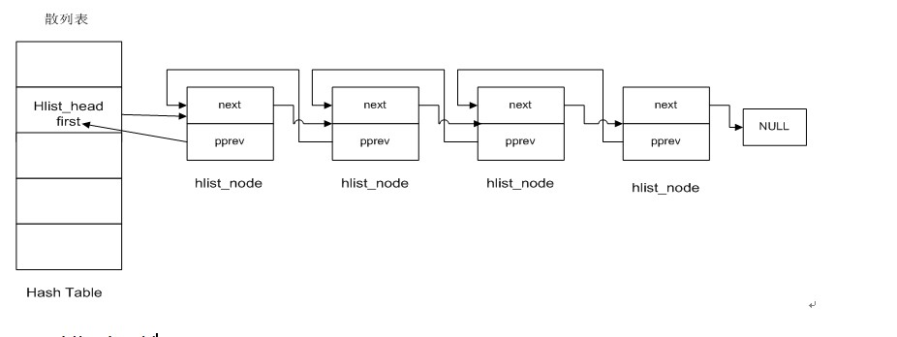
struct hlist_node

Slide 5
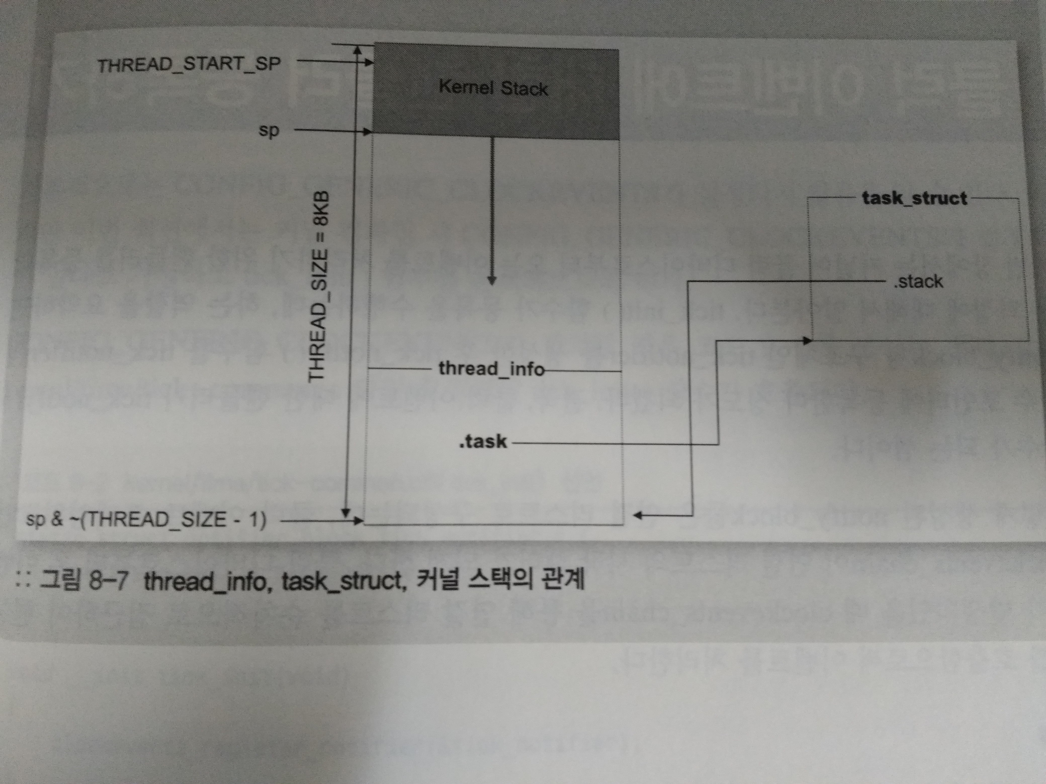
task_struct & thread_info & 커널 스택

